Slide 1

如何制作一份优秀的简历

Slide 2
目录
01
简历的重要性
Contents
02
简历基本架构
03
网上简历注册
04
纸质简历制作
05
简历小贴士
Notes:
模板来自于 http://docer.wps.cn

Slide 3
简历的重要性
简历好比一份产品的广告和说明书，既要在短短的几页篇幅里把自己的形象和其他竞争者区分开来，又要切实地把自己对于企业的价值表现出来。有力的把自己推销出去。
1
帮助求职者获取面试机会的通行证
2
没有简历，你学的再好，一样没有机会
3

Slide 4
简历基本架构
1.个人基本情况
6.工作经验(2-3年)
2.求职意向
7.工作经验（1年左右）
3.教育背景
8.培训经历
4.IT技能
9.荣誉证书及奖励
5.项目经历
10.自我评价/兴趣爱好
每人制作两份简历：
精装简历：1，2，3，4，5，6，9，10
简装简历：1，2，3，4，5，7，9,10
备注：第8点：有关培训经历
无论哪份简历，原则上都不写。如果你是往届，非计算机专业（培训经历可写)

Slide 5
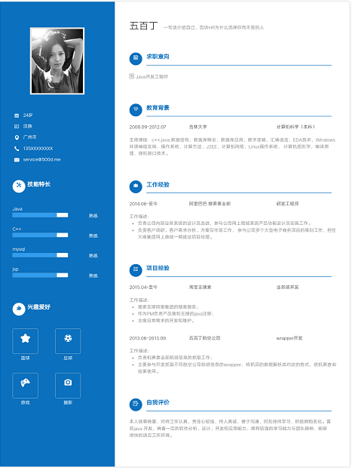
简历基本架构
遵循star法则
程序员的简历，一般包含下列内容：
- 基本资料(姓名、性别、年龄、婚否、电话、当前在职状态)求职意向(职位、工作地点)
- 知识、技能
- 自我评价
- 教育经历
- 工作经历
- 项目经验
附加信息(比如兴趣爱好、荣誉、博客、开源项目等)

Slide 6
网上简历注册和初步制作

Slide 7





常用求职网站
58同城招聘 赶集网招聘 我的工作网 卓博人才网 528招聘网
百伯网招聘 智通人才网 猎聘网 中国人才热线 百才招聘网
大街网招聘 人人校招 若邻网 过来人求职网 应届生求职网

Slide 8
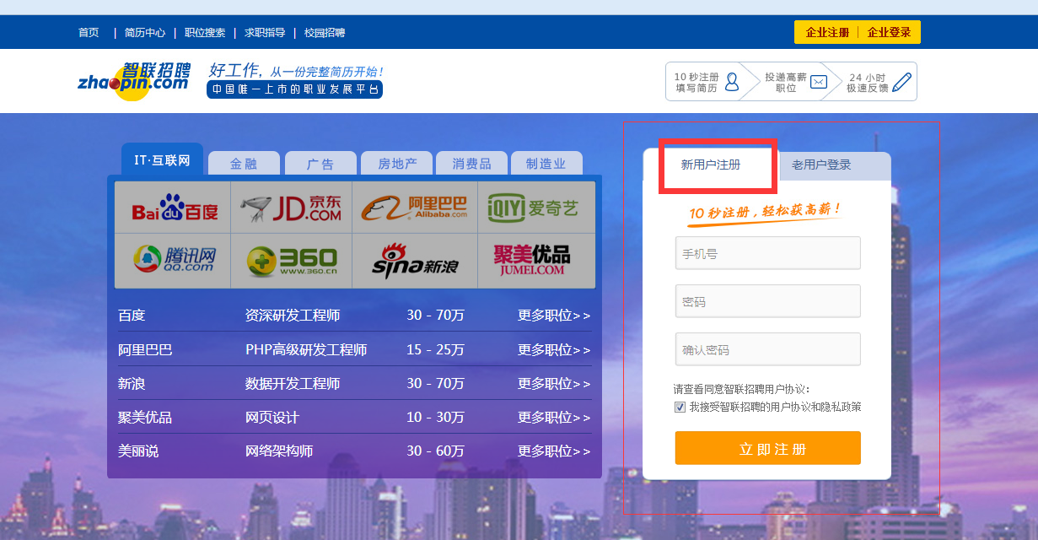
网上简历注册
1、网上搜索智联招聘，进入智联招聘首页

Slide 9
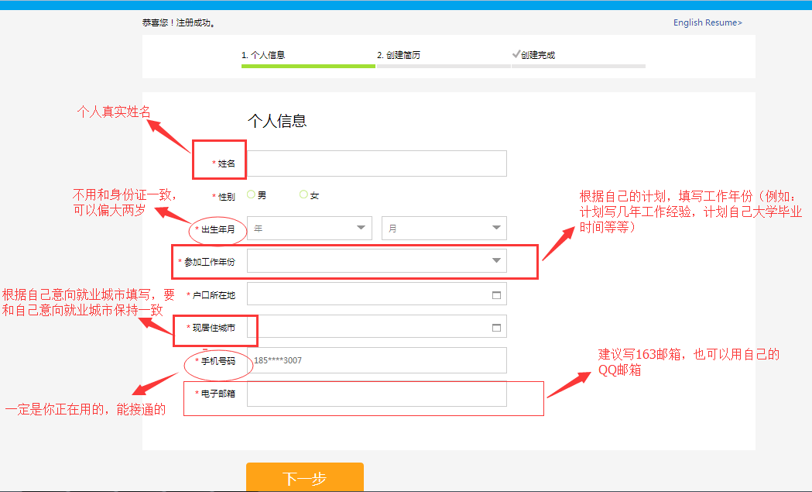
网上简历填写
2、填写个人信息

Slide 10
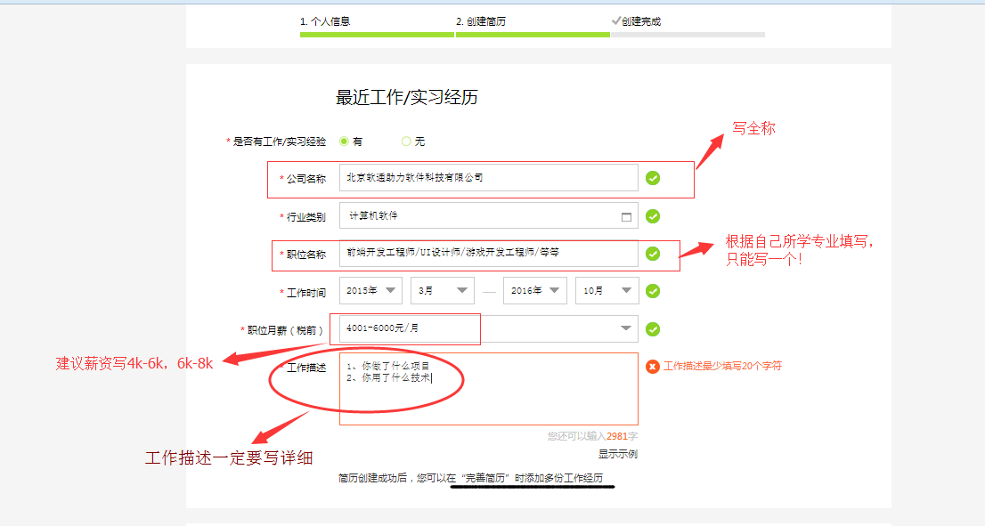
网上简历填写
3、填写工作经历

Slide 11
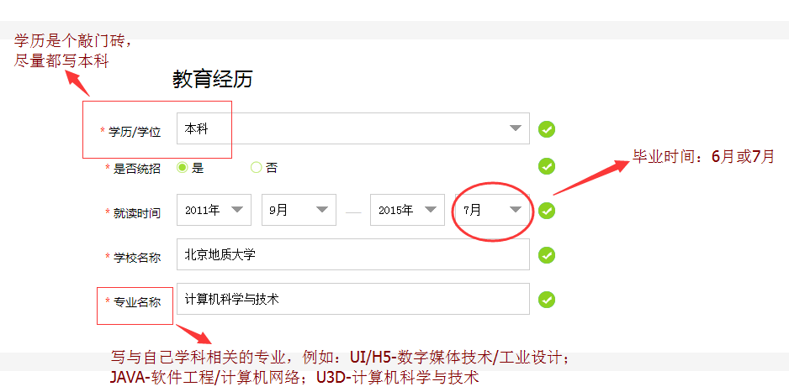
网上简历填写
4、填写个人教育经历

Slide 12
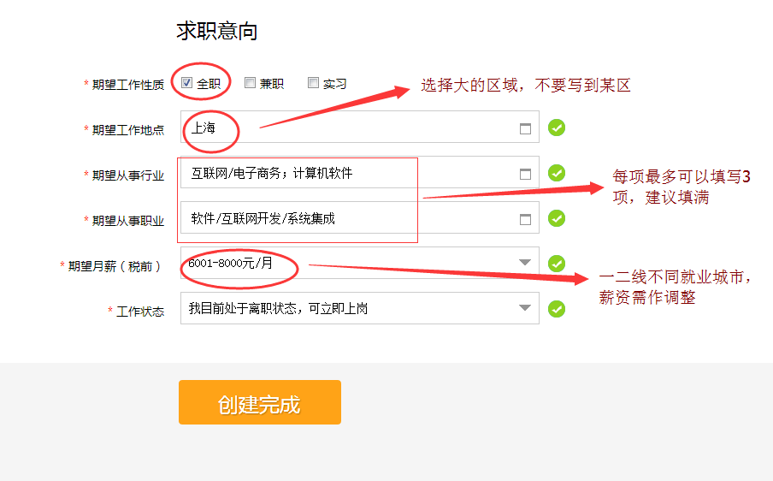
网上简历填写
5、填写求职意向

Slide 13
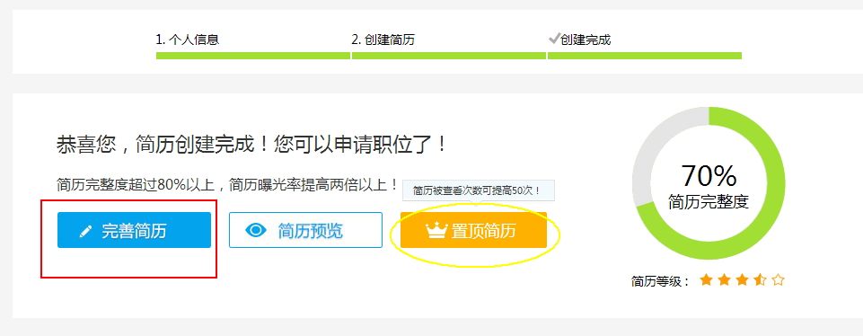
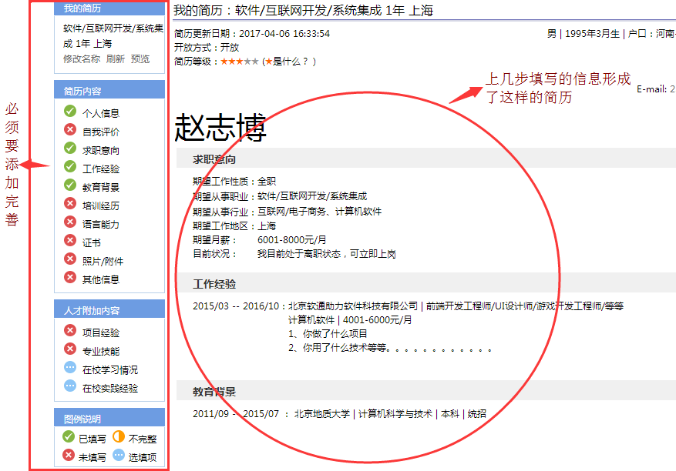
网上简历填写
简历初步完成

Slide 14
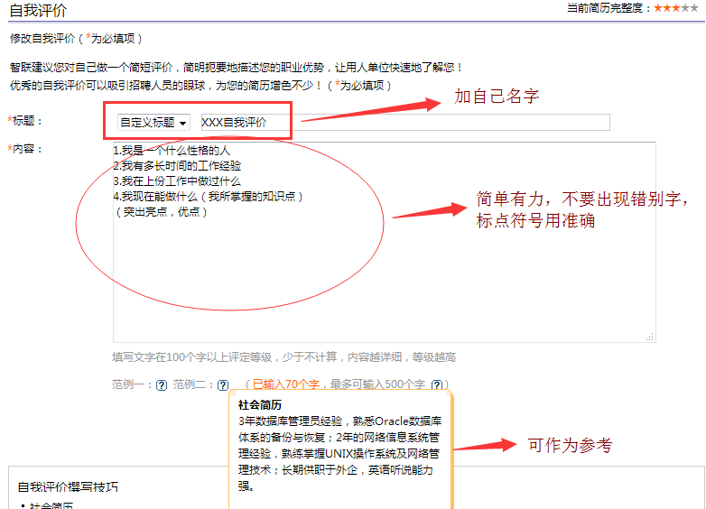
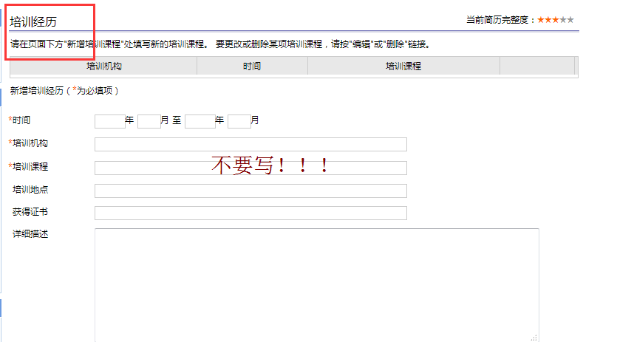
网上简历填写
自我评价和培训经历
网上简历填写
修改版

Slide 15
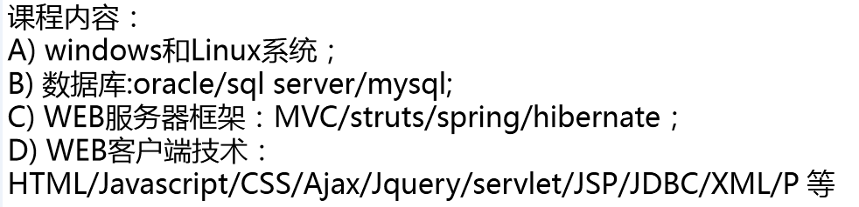
网上简历填写
未修改版培训经历
【培训经历】构
2017.07-2017.11
培训机构：智游集团
注意事项：书写培训经历时应有条理的写。可按照所学内容分类写，也可按照所学阶段来写。
建议：不要写培训经历，公司比较禁忌，非写的话，可以写两年前培训的。

Slide 16
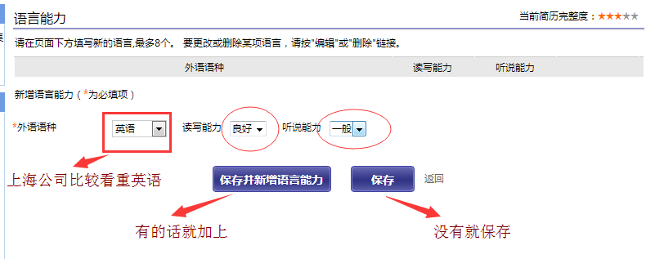
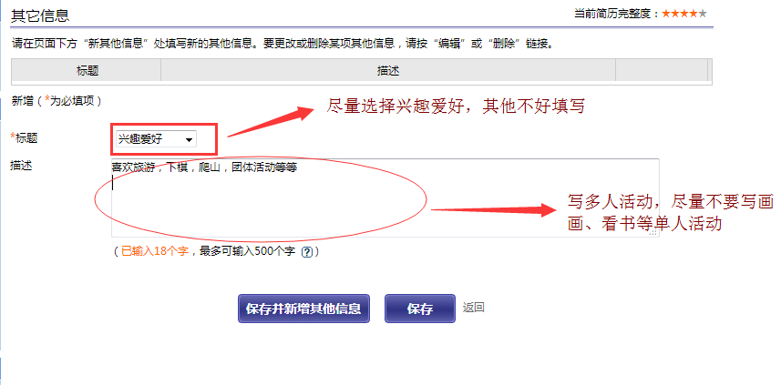
网上简历填写
语言能力和其他信息

Slide 17
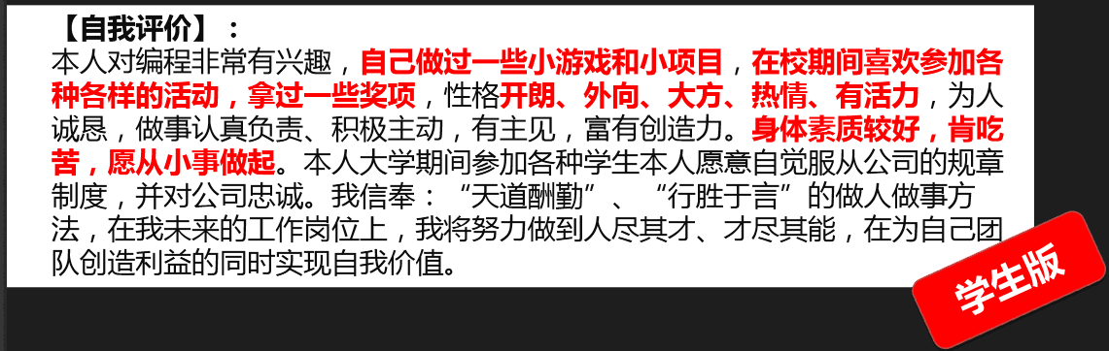
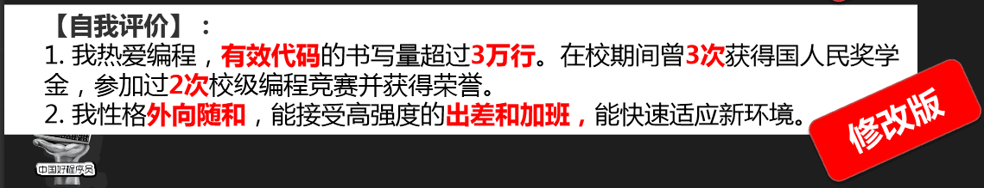
自我评价填写

Slide 18
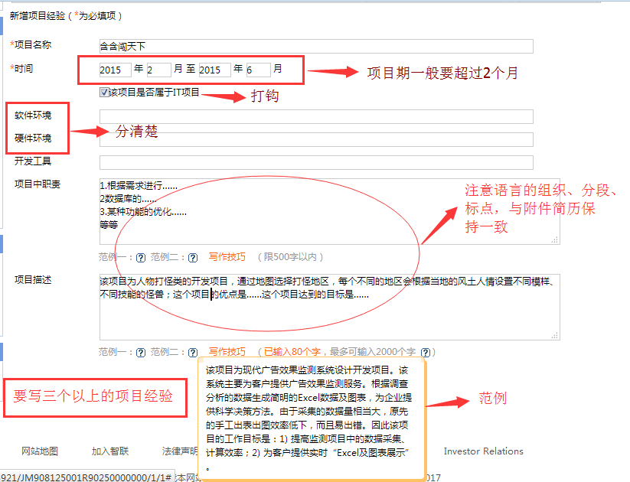
网上简历填写
填写项目经验

Slide 19
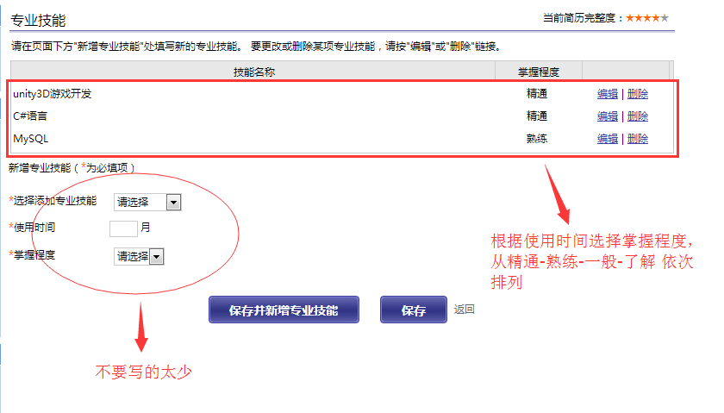
网上简历填写
填写专业经验

Slide 20
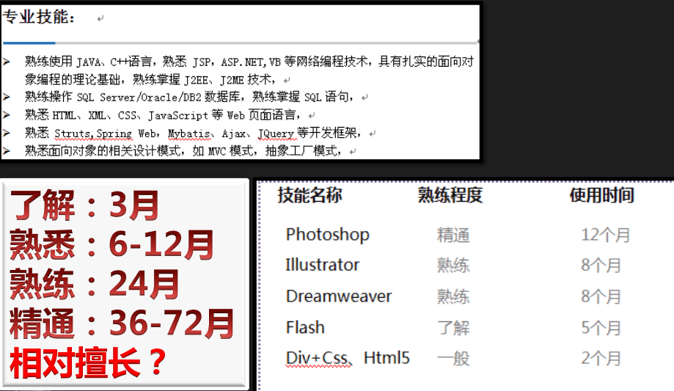
网上简历填写

Slide 21
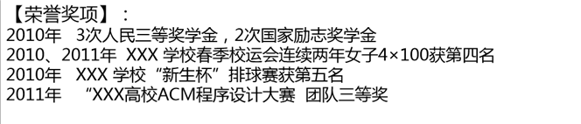
校内荣誉奖项
证书：国家工信部高级软件工程师 计算机二级
驾驶证

Slide 22
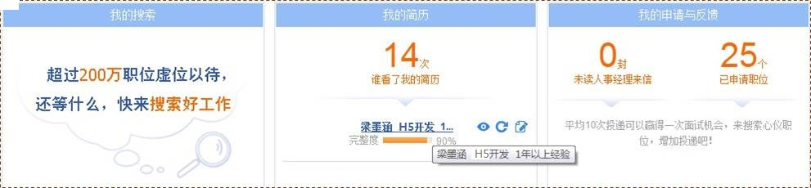
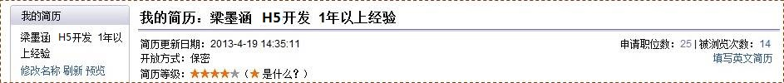
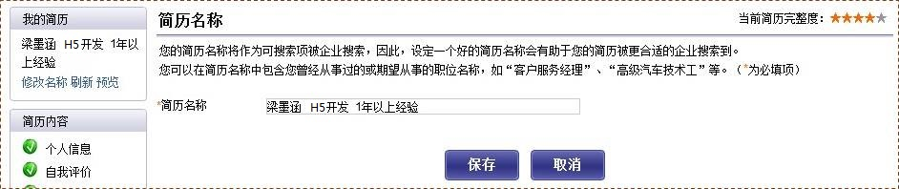
网上简历填写

Slide 23
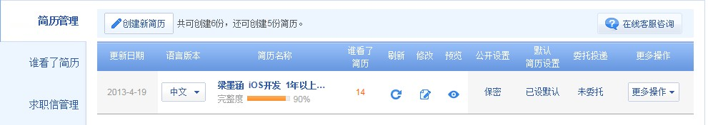
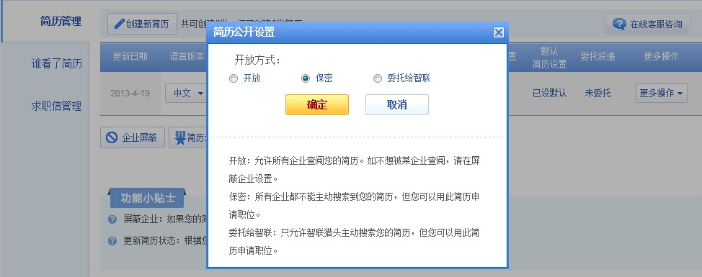
网上简历投递
不要选择保密，除非已找到工作

Slide 24
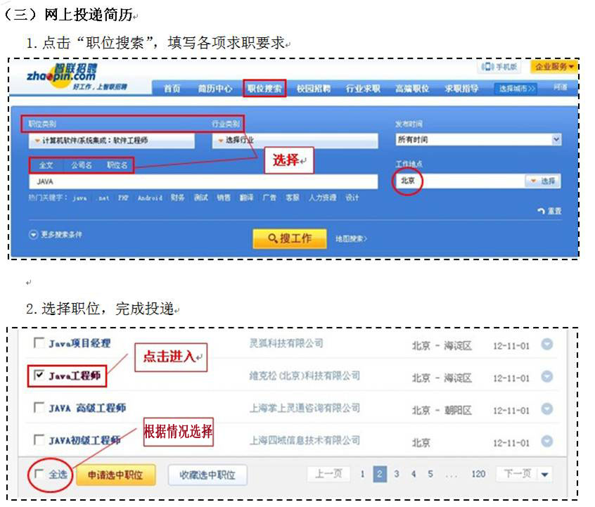
网上简历投递

Slide 25
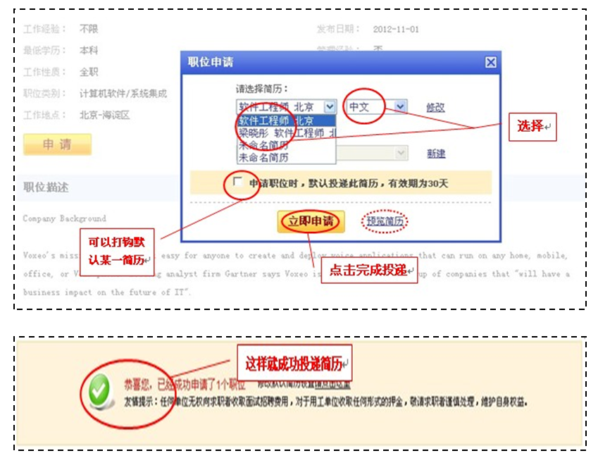
网上简历投递

Slide 26
纸质简历制作

Slide 27
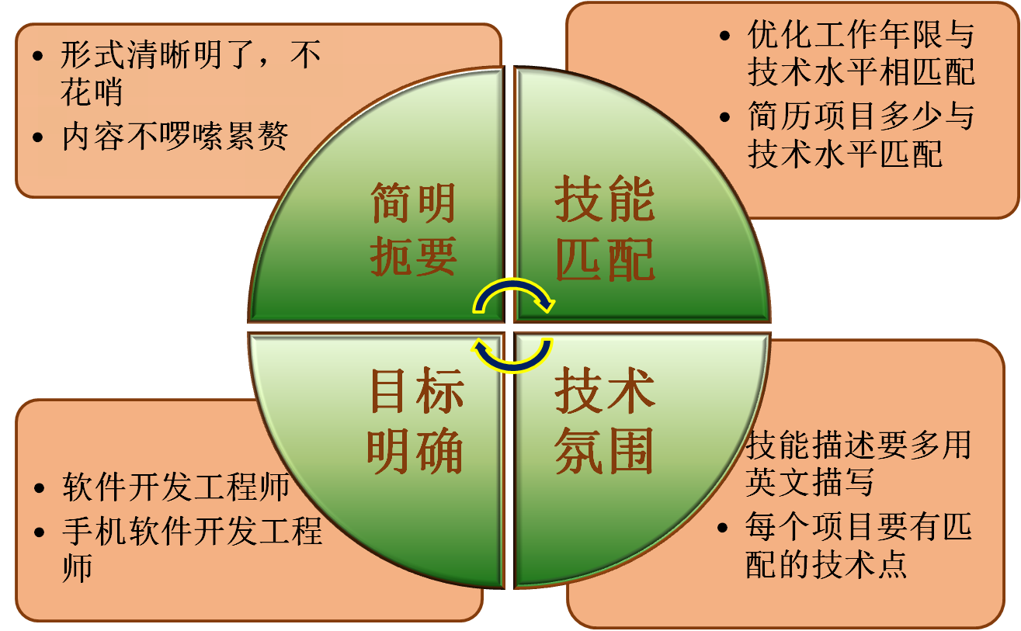
Word制作原则

Slide 28
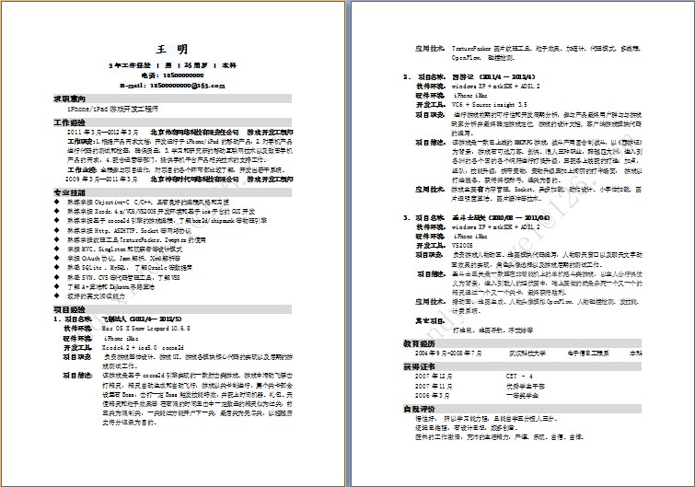
常用模板

Slide 29
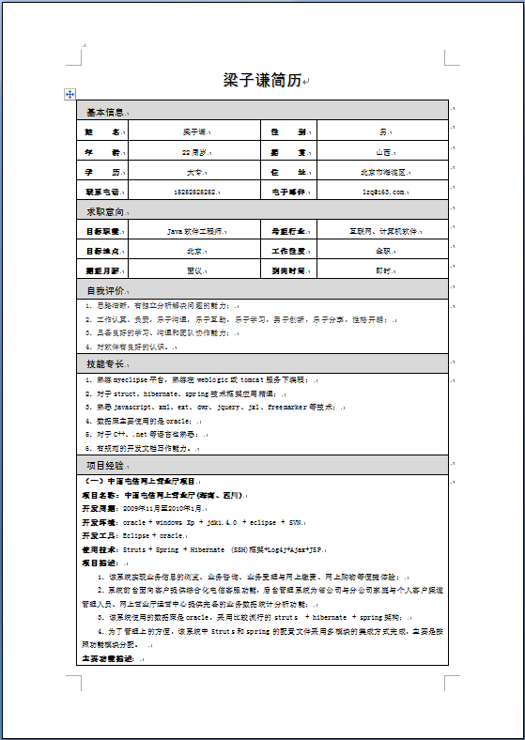
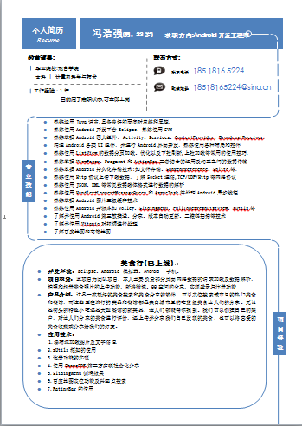
常用模板

Slide 30
注意事项
※ 书写内容时一般不能出现主语，不要使用长句
※ 重点突出工作经验、项目经验和专业技能
※ 必须信息：个人信息，求职意向，专业技能，工作/实习经验，项目经验，教育背景
※ 兴趣爱好，多写团体活动
※ 全篇字体不要超过三种，可以用“黑体”、“宋体”、“楷体”
※ 注意排版、行距、标点符号

Slide 31
基本信息
一：基本信息
必须：姓名、性别、住址、工作年限、联系方式、邮箱
（工作年限：根据个人技术水平而定）
可选：学历、学校、专业、年龄、户口、民族、婚姻状况、英语水平、政治面貌等
（根据个人情况而定，选有优势的写）

Slide 32
求职意向/专业技能
二、求职意向
职 位：准确
薪 资：写具体数字
到岗时间：已经办理，即刻上岗
三、专业技能
排版清晰明了
技术水平层次分明：精通、熟练掌握、熟悉、一般、了解
技术氛围浓厚：技术点的写法，多用正确英文写法

Slide 33
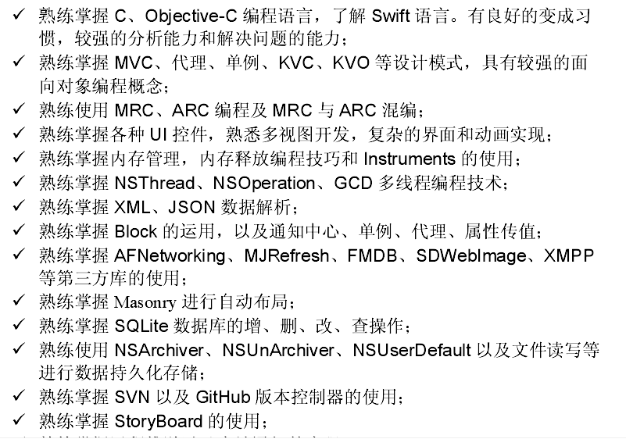
专业技能例子

Slide 34
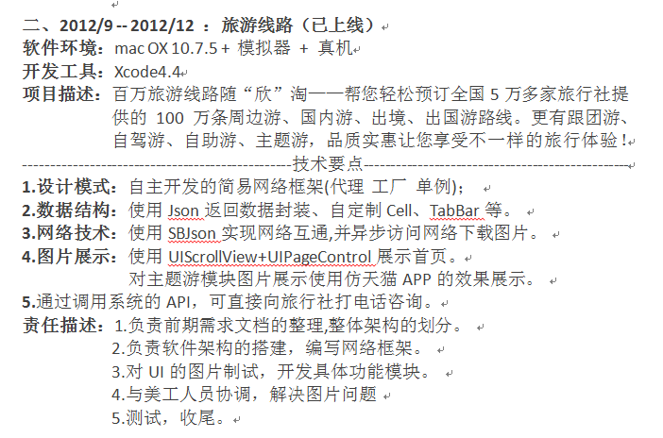
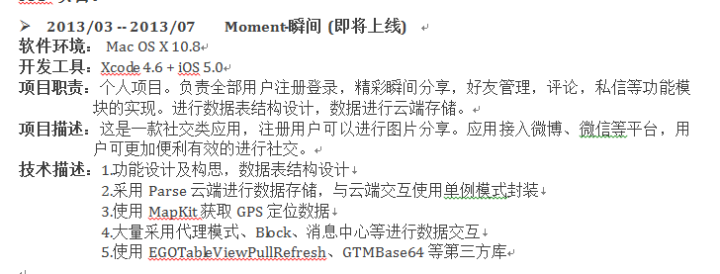
项目经验
五、项目经验
排版
必写：项目时间、开发工具、项目描述、项目职责、所用技术等
选写：项目上线链接、项目心得等

Slide 35
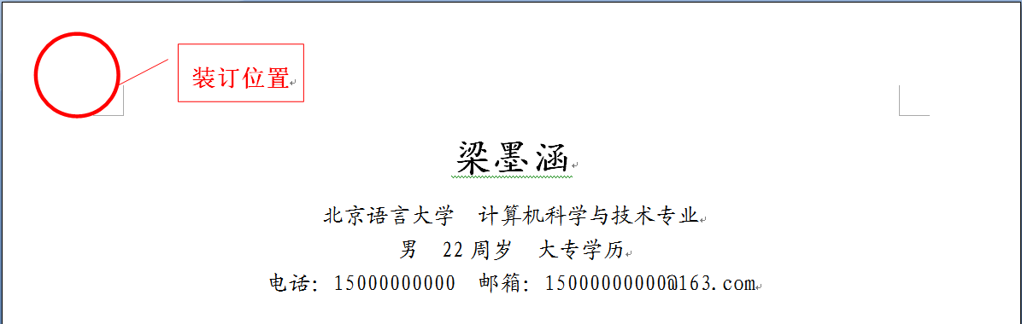
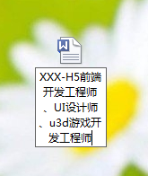
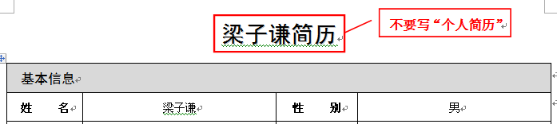
简历命名
文件名称
※ 递交简历时要双手递上，正面要朝向面试官，方便其阅读
※ 在左上角装订，不要在其它地方装订
※ 最好不要写“个人简历”，谁的简历就是谁的简历
※ 简历要保持整洁，不要折，不要手写改动，最好放在文件袋里
※ 简历附件(电子版)的名称保存成“XXX应聘ZZ岗位的简历”或“梁墨涵-开发工程师”

Slide 36
简历小贴士
跨行/跨专业--我很担心
虽然没有工作技能的收获，但应当感谢这些经历带给自己素质和心态上的成长
从零开始，珍惜未来机会
摆平心态，不拿过去对比
Notes:
模板来自于 http://docer.wps.cn

Slide 37
简历小贴士
应届生--我什么都不是
我有积极主动的心态
我是一张白纸，我什么都愿意学
我服从任何安排

Slide 38
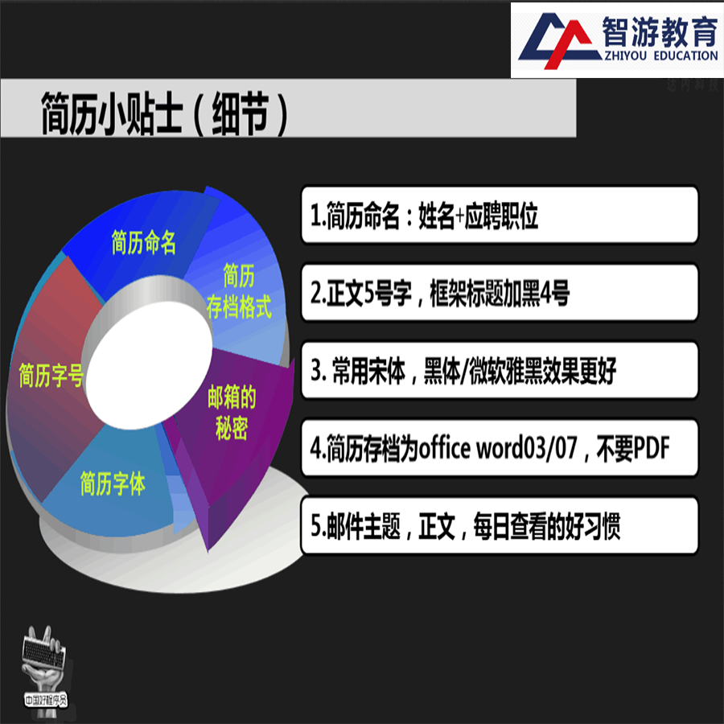
简历小贴士

Slide 39
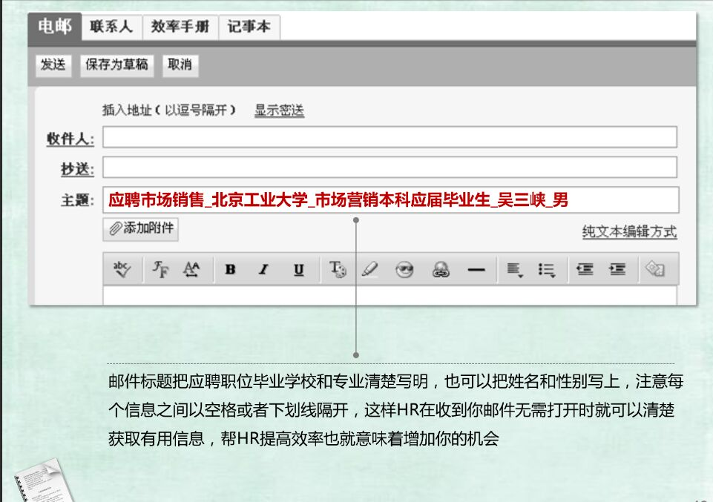
邮件书写格式

Slide 40
简历小贴士
※ 使用容易识别的邮箱地址，可以使用ＱＱ邮箱
邮件主题千万不要空着不填写，或者随便写上“求职简历”，这样处理，很容易被反垃圾邮件软件拦截。
写好邮件主题（Who,What,Whom），如果是单位的邮箱需要有具体接收人的还应写清楚接收人。
※ 最好不使用附件
目前很多邮箱有拦截附件的功能。你发送的求职材料可能被防病毒软件或者反垃圾邮件拦截。
如果要用附件，必须要少而精，下载方便快捷。一定要在邮件正文中标明，比如：附件一，附件二等。

Slide 41
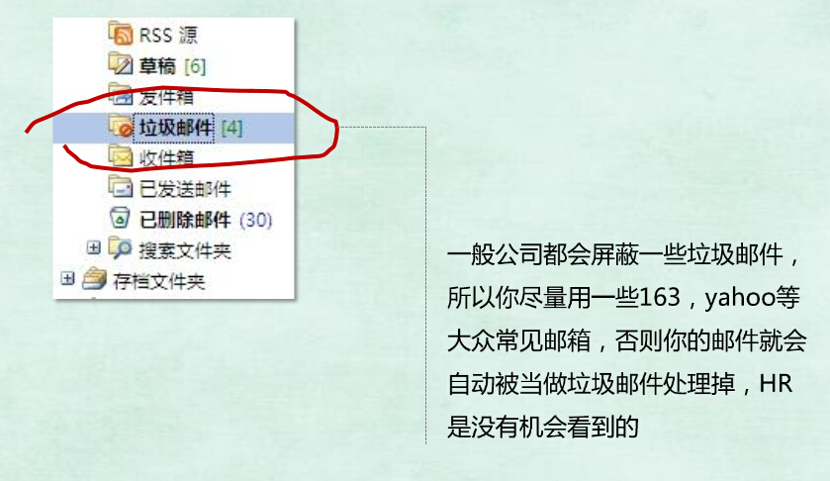
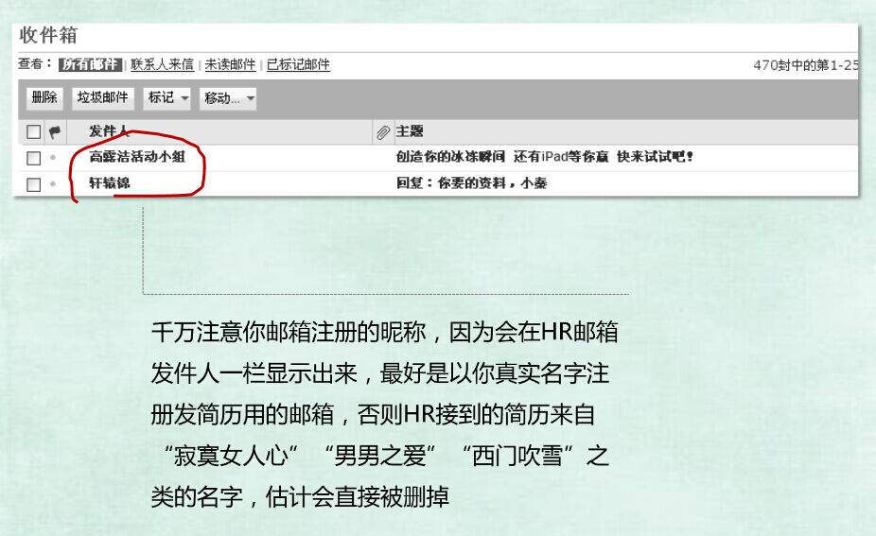

Slide 42
简历，投递过去了为什么没有回音呢？
这可能有以下几种原因：
1.盲目投的这个单位不是真的在招聘人；
2.信息过期了，已经找到人了；
3.你投的“驴唇不对马嘴”，看了也是白看；
4.背景与要求不相符合，把你淘汰了；
5.人家HR根本就没看到你的简历，这与你的优秀与否无关；
那么，遇到这种情况，我们要怎样处理呢？
第一，电话追过去问问，别忘了说自己的名字。
第二，尝试其他渠道投递简历。

Slide 43
如何让简历被hr搜出
一、简历要时常更新
二、使用普遍认知的措辞
简历中所提及的关键字尽量使用普遍认知的措辞，如职务名称等。这样做才能让HR更容易用系统搜索到你。
三、相关经验要重点突出
体现出自己有能力胜任这份工作。
四、职业证书很重要
证书不光能用来突显自己的专业度，很多岗位是必须拥有“职业资格证书”才能上岗。因此，尽可能将证书的资讯填写完整，可以让HR增加对你的好感度。
做到以上几点，您的简历可能很快被HR搜寻到。

Slide 44
如何提高简历投递成功率
要想提高简历投递的成功概率，遵循下面的流程将非常有帮助：
1.梳理知识、技能、经历并记录在案，形成基础简历
2.确立求职目标
3.筛选招聘信息，选择匹配自己目标的公司和职位
4.针对每个招聘信息进行分析，提取关键词
5.根据关键词，结合基础简历，优化技能描述和项目经验，生成一份有针对性的简历

Slide 45
star法则:
链接:
http://www.devstore.cn/essay/essayInfo/5557.html
课下有时间可以看下这个文章，讲的比较详细，仅供参考，不能照搬照抄。

Slide 46
祝大家前程似锦
谢谢

